Slide 1




PREDSTAVITEV 2. POROČILA
O IZZIVIH KARIERNIH POTI
RAZISKOVALK IN RAZISKOVALCEV
NA SLOVENSKEM
FAKULTETA ZA DRUŽBENE VEDE
Ljubljana, 6. 11. 2025

Slide 2

PROGRAM SREČANJA:
8:30–9:00 Prijava in zbiranje udeležencev
9:00–9:15 Uvodni pozdrav prodekanje za znanstvenoraziskovalno dejavnost prof. dr.
Andreje Jaklič
9:15–10:00 Predstavitev rezultatov družboslovne ankete na temo kariernih poti raziskovalk in raziskovalcev
10:00–11:00 Razprava
11:00–12:00 Vsebinsko druženje ob prigrizku
Moderator: prof. dr. Boštjan Udovič, UL Fakulteta za družbene vede

Slide 3
Normativni okvir raziskovanja v Sloveniji – 1. del
Trije ključni dokumenti na ravni države: (1) Zakon o znanstveno-raziskovalni in inovacijski dejavnosti (ZZrID; Uradni list, št. 186/21), (2) Resolucija o znanstvenoraziskovalni in inovacijski strategiji Slovenije 2030 (ReZrIS30; Uradni list, št. 49/22) in (3) Načrt razvoja raziskovalne infrastrukture 2030 (NRRI 2030).
  V dveh letih je bilo sprejetih še kar nekaj drugih dokumentov, ki so NIS približali zahtevam ZZrID in ReZrIS30, mdr. Uredba o izvajanju znanstvenoraziskovalnega dela v skladu z načeli odprte znanosti (Uradni list, št. 59/2023) in Akcijski načrt za odprto znanost […] ter še drugi.
  MVZI je novembra 2024 izdalo Poročilo izvajanja aktivnosti, kazalnikov, mejnikov pri spremljanju uresničevanja ReZrIS30. Gre za poročilo za leti 2022 in 2023.
  Trenutno poteka evalvacija ReZrI30, ki jo izvajata Inštitut za ekonomska raziskovanja in Center za primerjalnopravne raziskave.

Slide 4

Normativni okvir raziskovanja v Sloveniji – 2. del
Tudi ARIS kot glavni ‘financer’ znanstvenoraziskovalne aktivnosti je sprejel številne ukrepe, ki so njegove pravilnike in metodologije uskladili z ZZrID in ReZrIS30; mdr.:
  25. 10. 2024: objavljen (decembra 2024 pa posodobljen) Splošni akt o raziskovalnih nazivih.
  17. 1. 2025: objavljen Splošni akt o spremembah in dopolnitvah Splošnega akta o stabilnem financiranju znanstvenoraziskovalne dejavnosti.
  24. 4. 2025: objavljena Metodologija ocenjevanja prijav v postopkih za (so)financiranje znanstvenoraziskovalne dejavnosti (neuradno prečiščeno besedilo št. 12).

Slide 5
Nekaj statističnih podatkov o vlaganju v znanost oz. R&R: GERD/BIRR

Slide 6
Nekaj statističnih podatkov o vlaganju v R&R – 1. del
Vir: Eurostat, 27. 1. 2025

Slide 7
Nekaj statističnih podatkov o vlaganju v R&R – 2. del
Vir: Eurostat, 27. 1. 2025

Slide 8
Nekaj statističnih podatkov o človeških virih v R&R – 1. del (vsi zaposleni)
Vir: Eurostat, 27. 1. 2025

Slide 9
Nekaj statističnih podatkov o človeških virih v R&R – 2. del (raziskovalci)
Vir: Eurostat, 27. 1. 2025

Slide 10
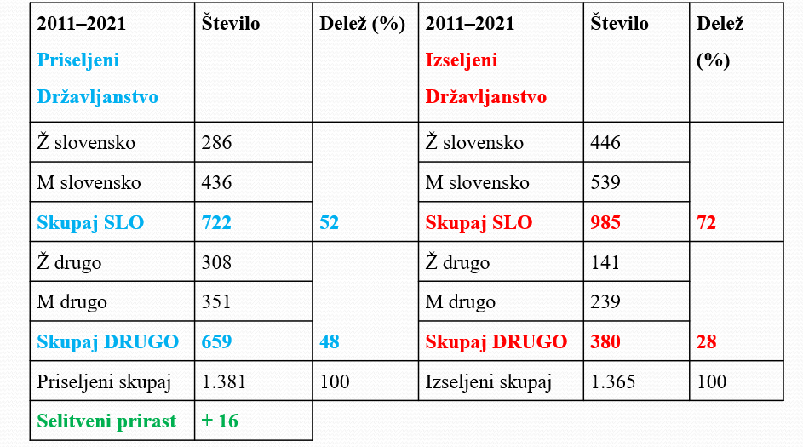
Pri-/odseljevanje oseb z doktoratom: 2011–2021
Vir: Lukšič Hacin & Vižintin (9. 1. 2025)

Slide 11
KVANTITATIVNA RAZISKAVA:
“nadgradnja CRP”

Slide 12
Razlogi za empirično kvantitativno raziskavo
Navzkrižno preverjanje ugotovitev z delavnice, izvedene v januarju 2025, in komentarjev, prispelih po e-pošti (testiranje ugotovitev)
Želja po večji reprezentativnosti: delavnica je lahko “pristranska”, samo sodelujoči, vprašalnik, če dosežemo visok vzorec, je lahko bolj reprezentativen.
Nadgradnja ugotovitev z delavnice: česa nismo na delavnici vprašali, pa bi morali (to je bilo pomembno pri oblikovanju vprašalnika).

Slide 13
Izhodišča raziskave
Izhajajoč iz 28. 1. 2025 smo postavili 6 raziskovalnih vprašanj, na katera smo želeli odgovoriti:
RV1: Zakaj se je posameznik/-ca odločil/a za začetek in nadaljevanje raziskovalne kariere?
RV2: Kako posameznik/-ca ocenjuje značilnosti raziskovalnega prostora v Sloveniji?
RV3: Kako posameznik/-ca doživlja vpliv raziskovalnega prostora v Sloveniji na razvoj svoje kariere?
RV4: Kateri dejavniki so za posameznika/-co najpomembnejši pri definiranju in/ali privlačnosti kariere raziskovalca nasploh in lastne kariere raziskovalca?
RV5: Kako posameznik/-ca ocenjuje ukrep »Mladi raziskovalci« ter njegov vpliv na razvoj raziskovalnih karier tako raziskovalcev kot mentorjev, vključenih vanj?
RV6: Kakšno podporo pristojnega ministrstva in institucij, v katerih raziskovalec/-ka deluje, ta pričakuje/želi pri oblikovanju kariernih poti raziskovalcev?

Slide 14
H1: Ključne ovire za razvoj raziskovalnih karier raziskovalkam in raziskovalcem predstavljajo strukturni dejavniki (pomanjkanje sistemske in/ali institucionalne podpore, 'luknje' med razpisi, oteženo prehajanje v gospodarstvo, zapleten prenos nazivov itd.).
H2: Dojemanje ključnih ovir in priložnosti za razvoj raziskovalnih karier (pa tudi izvajanja raziskav) se razlikuje po področjih, na katerih raziskovalke in raziskovalci delujejo.
H3: Pri oceni stanja lastnih ali splošnih pogojev in dejavnikov za oblikovanje raziskovalnih karier so raziskovalci in raziskovalke na začetku karierne poti bolj kritični od bolj izkušenih raziskovalk in raziskovalcev.
H4: Pri oceni stanja lastnih ali splošnih pogojev in dejavnikov za oblikovanje raziskovalnih karier obstaja razlika med spoloma.
H5: Raziskovalke in raziskovalci so bolj kritični do pogojev za razvoj lastne karierne poti kot pri oceni splošnega stanja pogojev za razvoj raziskovalnih kariernih poti.

Slide 15
Metodologija raziskave
Anketa s 16 vprašanji, ki so vsebovala 71 spremenljivk.
Pripravljena je bila v slovenskem jeziku s pomočjo spletnega orodja 1ka.
V izpolnjevanje je bila poslana več kot 350 naslovnikom – predstavnikom uradno zabeleženih nosilcev raziskovalne dejavnosti v Sloveniji.
  Vir za oblikovanje baze naslovnikov je bila baza SICRIS, ki je bila dopolnjena z drugimi relevantnimi viri in podatki.
  Baza je vključevala kontaktne podatke direktorjev javnih raziskovalnih zavodov, pristojnih dekanov ali prodekanov, nosilcev raziskovalne dejavnosti itd.
  Ti so na svoje elektronske naslove prejeli prošnjo, da vprašalnik izpolnijo ter posredujejo raziskovalcem in strokovnim sodelavcem v raziskovanju v svoji raziskovalni organizaciji.
Anketa je bila naslovnikom prvič poslana 19. 5. 2025, drugič (kot opomnik) 30. 5. 2025.
Anketiranje je potekalo do 15. 6. 2025.
Čas reševanja (Mediana) posameznega vprašalnika je znašal 7 minut in 40 sekund.
Nagovor na anketo je kliknilo 2.348 respondentov, anketo zaključilo 1.000 respondentov.
  Ta numerus ni enak pri vseh vprašanjih, saj vprašanja niso bila “obvezna”.

Slide 16
Demografija vzorca 1
Na anketno vprašanje o spolu se je 275 oseb opredelilo kot moški, 458 kot ženske, 24 jih je izrecno označilo, da ne želijo odgovarjati, preostali pa na to vprašanje niso podali odgovora (vprašanje so preskočili).
Povprečna starost respondentov je bila 42,1 let (s = 11,39 let).
Glede karierne stopnje je bilo med vsemi respondenti 17 % raziskovalcev na začetku kariere (R1), 16 % podoktorskih raziskovalcev (R2), 24 % uveljavljenih raziskovalcev (R3) in 11 % vodilnih raziskovalcev (R4). 5 % anketirancev je bilo strokovnih sodelavcev (tehnikov in strokovnega podpornega osebja), 3 % pa se je opredelilo kot »drugo«.
  Kvalitativni odgovori pri kategoriji »drugo« so pokazali, da nekateri respondenti niso razumeli ARIS-ovega sistema klasifikacije raziskovalcev, drugi (predvsem pedagoški delavci na univerzah) niso točno vedeli, kako bi se samoopredelili, tretji pa so se po samoklasifikaciji znašli med rangi ter zato niso označili nobenega.

Slide 17
Demografija vzorca 2
Večina (65 %) respondentov je bila zaposlena na univerzah, 25 % respondentov je bilo zaposlenih v javnih raziskovalnih zavodih, 3 % v zasebnih raziskovalnih organizacijah, 1 % v podjetjih, 5 % v javnih zavodih (bolnišnice in drugo).
Velika večina (89 %) respondentov je prihajala iz institucije, ki ima več kot 50 zaposlenih, 11 % je bilo zaposlenih na instituciji z manj kot 50 zaposlenimi.
Poleg področja zaposlitve nas je zanimal tudi položaj posameznika, ki je na anketo odgovarjal, in sicer z vidika organizacijskega in vsebinskega področja njegove zaposlitve:
  Med anketiranci je bilo 48 % takšnih, ki so predvsem raziskovalci, 22 % takšnih, ki so zaposleni kot pedagogi, 19 % takšnih, ki kombinirajo obe profesiji, ter 11 % strokovnih sodelavcev.
  Med vsemi respondenti je bilo po samoopredelitvi 24 % naravoslovcev, 20 % družboslovcev, 14 % humanistov, 11 % tehnikov, 11 % raziskovalcev s področja medicine in ved o življenju ter 9 % tistih, ki so se opredelili kot interdisciplinarni raziskovalci ali strokovni sodelavci. 11 % respondentov se ni želelo opredeliti.

Slide 18
Razlogi za odločitev za raziskovalno kariero (trije možni odgovori)
 |  | Frekvence (f) | Veljavni (n*) | Veljavni (%)
Q1a | Slučajno se je tako odvilo, ker se mi je ponudila priložnost. | 472 | 996 | 47
Q1b | Veseli me odkrivanje novih znanj in prispevanje k napredku znanosti. | 606 | 996 | 61
Q1c | Želim prispevati k iskanju in razvoju novih rešitev za ključne družbene izzive ter s tem doprinesti k splošni dobrobiti človeštva. | 365 | 996 | 37
Q1d | V raziskovalnem okolju cenim timsko delo, izmenjavo znanja ter sodelovanje z vrhunskimi strokovnjaki z različnih področij. | 186 | 996 | 19
Q1e | Raziskovalno delo predstavlja odlično priložnost za strokovno rast in karierni razvoj. | 307 | 996 | 31
Q1f | Drugo | 64 | 996 | 6

Slide 19
… drugo
Vse od osnovne šole sem si želela pridobiti doktorat. | Ker sem pedagog na fakulteti, zraven paše tudi raziskovalno delo.
Cenim intelektualno svobodo, ki mi jo [raziskovalno] delo daje. | V bistvu me bolj privlači pedagoško kot raziskovalno delo.
Bil sem odličen študent in so mi na fakulteti ponudili asistentsko mesto. | Prej sem delal v gospodarstvu, a je bilo delo preveč rutinsko.
Vedno sem bil vedoželjen, ampak priložnost za znanost se je ponudila čisto naključno in se je izkazala za najboljšo odločitev ever. | Ker je akademsko polje v politiki pomembna protiutež gospodarskim lobijem, ki jih zanima le profit (vsaj morala bi biti).
Videti je bilo, da sem primeren in sposoben za to delo. | Zanimivo in dinamično delovno okolje.

Slide 20
Privlačnost slovenskega raziskovalnega prostora: SPLOŠNO
(1 = sploh se ne strinjam, 5 = popolnoma se strinjam)
 |  | n* | x̄* | s*
Q4a | Zdi se mi, da je slovenski raziskovalni prostor privlačen za raziskovalce. | 886 | 2,9 | 0,9
Q4b | Zdi se mi, da imajo raziskovalci v Sloveniji dobre pogoje za raziskovanje. | 882 | 3,0 | 1,0
Q4c | Zdi se mi, da imajo raziskovalci v Sloveniji dobre finančne pogoje za raziskovanje. | 878 | 2,4 | 1,0
Q4d | Zdi se mi, da imajo raziskovalci v Sloveniji dobre vsebinske pogoje za raziskovanje (npr. razpisani projekti in programi obravnavajo aktualne družbene izzive, omogočen je dostop do relevantnih virov in infrastrukture, spodbuja se povezovanje in sodelovanje, omogočena je raziskovalna svoboda ipd.). | 874 | 3,1 | 1,0
Q4e | Zdi se mi, da je sobotno leto za pedagoge/raziskovalce zgledno urejeno. | 800 | 2,3 | 1,0
Q4f | Zdi se mi, da ima raziskovalno delo ugled v slovenski družbi. | 883 | 2,9 | 1,0
Q4g | Zdi se mi, da je poklic raziskovalca v slovenski družbi ugleden. | 884 | 2,9 | 1,1

Slide 21
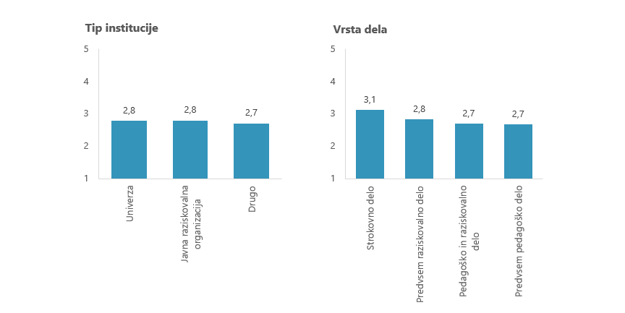
Privlačnost slovenskega raziskovalnega prostora: SPLOŠNO (različni kriteriji)

Slide 22
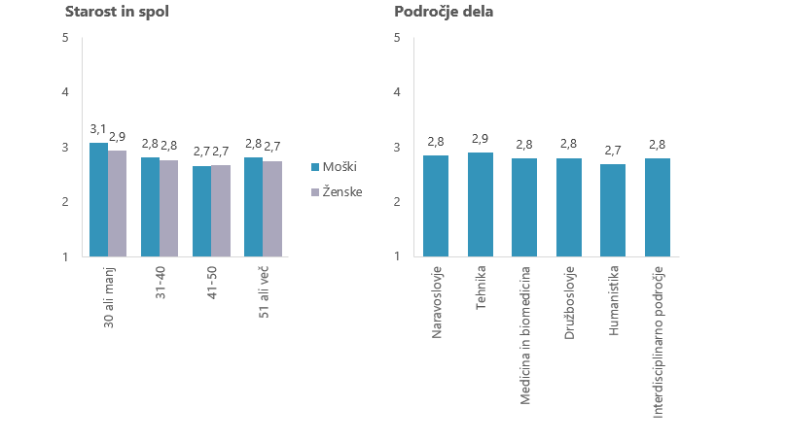
…

Slide 23
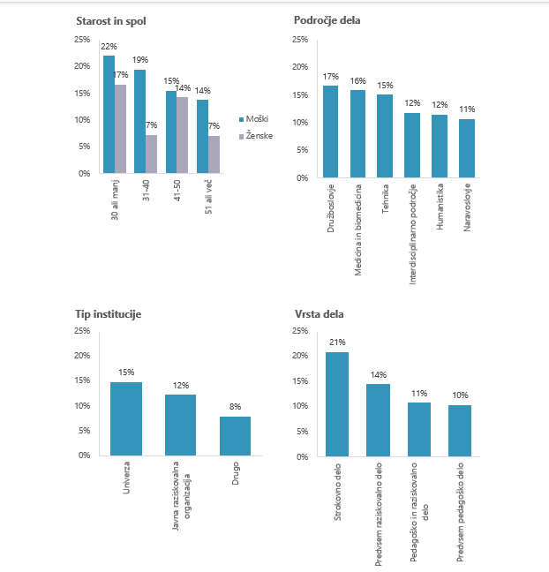
… strinjanje “dobri finančni pogoji” po spremenljivkah

Slide 24
Privlačnost slovenskega raziskovalnega prostora: KARIERNE POTI (splošno)
(1 = sploh se ne strinjam, 5 = popolnoma se strinjam)
 |  | n* | x̄* | s*
Q5a | Zdi se mi, da imam kot raziskovalec v Sloveniji zagotovljeno stabilno financiranje. | 811 | 2,4 | 1,1
Q5b | Zdi se mi, da imam zagotovljen dober dostop do gradiv/literature. | 817 | 4,0 | 0,9
Q5c | Zdi se mi, da je sistem kadrovanja (vključno z napredovanjem in nagrajevanjem) v raziskovalnem sektorju spodbuden/stimulativen. | 806 | 2,4 | 1,0
Q5d | Zdi se mi, da v Sloveniji v javnih raziskovalnih organizacijah obstaja jasen sistem razvoja kariernih poti raziskovalk in raziskovalcev. | 793 | 2,5 | 1,0
Q5e | Raziskovalne nazive je mogoče enostavno prenašati med raziskovalnimi institucijami (portability). | 670 | 2,8 | 1,0
Q5f | Zdi se mi, da je prehajanje v gospodarstvo in 'nazaj' urejeno in v korist raziskovalca. | 682 | 2,3 | 0,8
Q5g | Zdi se mi, da imajo raziskovalci pri svojem delu dovoljšno administrativno in strokovno podporo. | 806 | 2,6 | 1,1

Slide 25
… natančnejša analiza …
SISTEM STABILNEGA FINANCIRANJA
  58 % respondentov se strinja, da sistem NI PRIMEREN,
  20 % jih ocenjuje, da JE PRIMEREN.
DOSTOP DO VIROV/LITERATURE
  7 % respondentov se strinja, da je dostop SLAB oz. GA NI,
  80 % jih meni, da je DOBER oz. ODLIČEN (od tega 24 % respondentov – ODLIČEN).
UPRAVLJANJE ČLOVEŠKIH VIROV
  57 % respondentov se strinja, da je sistem upravljanja s človeškimi viri SLAB oz. NEOBSTOJEČ,
  21 %, da JE DOBER oz. ODLIČEN.
‘PORTABILITY’
  33 % respondentov meni, da je to NEMOGOČE,
  20 % pa jih meni, da JE MOGOČE.
  * DEJSTVO: prenos nazivov (portability) ni mogoč/predviden.
PREHAJANJE V GOSPODARSTVO in ‘NAZAJ’
  4 % respondentov se strinja, da je sistem urejen PRIMERNO,
  55 % NEPRIMERNO.

Slide 26
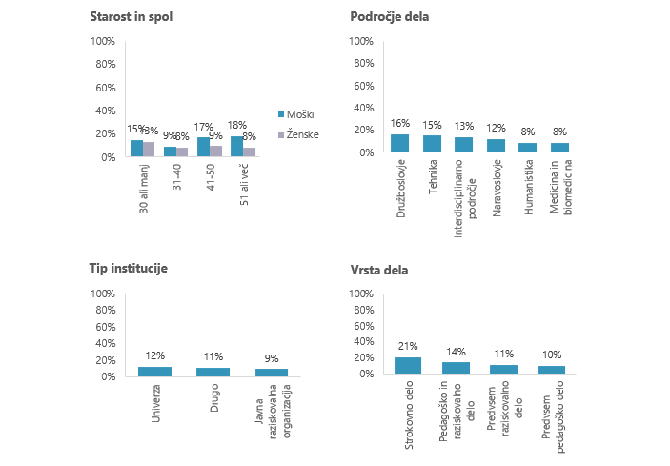
Sistem kadrovanja v raziskovalnem sektorju spodbuden/ stimulativen …

Slide 27
Dejavniki privlačnosti za raziskovalno kariero: SPLOŠNO in KONKRETNO
(1 = sploh se ne strinjam, 5 = popolnoma se strinjam)
 | LASTNA KARIERA |  | SPLOŠNO
 | x̄* | s* | x̄* | s*
Finančno nadomestilo (osebni dohodek) | 2,9 | 1,1 | 2,6 | 1,0
Možnosti vseživljenjskega izobraževanja in učenja | 4,0 | 0,9 | 4,0 | 0,8
Spodbudno okolje za osebnostno rast | 3,6 | 1,1 | 3,5 | 0,9
Prijetno okolje za bivanje in družinsko življenje | 3,6 | 1,2 | 3,4 | 1,2
Možnosti za mednarodno izmenjavo | 3,8 | 1,0 | 4,0 | 0,8
Možnosti za izkoriščanje sobotnega leta | 2,5 | 1,2 | 2,7 | 1,1
Ustvarjanje koristi za znanost | 3,7 | 1,0 | 3,7 | 0,8
Ustvarjanje koristi za družbo | 3,7 | 1,0 | 3,6 | 0,9
»Zaščiten« položaj v času bolniške ali porodniške odsotnosti | 3,9 | 1,1 | 3,9 | 1,0
Vključenost v evropske sheme mobilnosti | 3,6 | 1,0 | 3,9 | 0,8
Ukrep mladih raziskovalcev | 3,5 | 1,2 | 3,7 | 1,0
Drugi ukrepi MVZI za izgraditev samostojne raziskovalne kariere (npr. spodbujanje mobilnosti med akademskim in gospodarskim sektorjem, zagotavljanje enakih možnosti, spodbujanje odprte znanosti ipd.) | 3,1 | 1,0 | 3,1 | 0,9

Slide 28
Različni pogledi na spremenljivke privlačnosti kariernega sistema …
(1 = sploh se ne strinjam, 5 = popolnoma se strinjam)
 |  | x̄* | s*
OCENJEVANJE IN NAGRAJEVANJE RAZISKOVALCEV | Zdi se mi, da je ocenjevanje uspešnosti raziskovalcev ustrezno. | 2,5 | 0,9
 | Zdi se mi, da je nagrajevanje kakovostnih raziskovalcev ustrezno. | 2,4 | 1,0
 | Zdi se mi, da bi moralo biti nagrajevanje kakovostnih raziskovalcev predvsem finančno. | 3,4 | 1,0
MOBILNOST | Zdi se mi, da je mobilnost, npr. zahtevana za habilitacijo, ovira kariernemu razvoju. | 3,2 | 1,2
POROČANJE/ ADMINISTRACIJA | Zdi se mi, da je administracija pri raziskovalnem delu enostavna. | 1,9 | 0,9
 | Zdi se mi, da imamo zadostno podporo strokovnih služb pri prijavljanju in administriranju projektov. | 2,5 | 1,1
SODELOVANJE Z GOSPODARSTVOM | Zdi se mi, da za aplikativne projekte ARIS zahteva prevelike vložke podjetij. | 3,5 | 1,0
 | Zdi se mi, da sodelovanje z gospodarstvom prinaša koristi raziskovalcu pri vrednotenju njegovega dela. | 3,4 | 1,0
 | Menim, da bi gospodarske družbe, ki vlagajo v raziskave v javnem sektorju, morale dobiti več olajšav. | 3,8 | 0,9

Slide 29
Mladi raziskovalci
 | x̄* | s*
Zdi se mi, da mladi raziskovalci (MR) brez težav prehajajo iz statusa MR v status polnega raziskovalca. | 2,5 | 1,1
Zdi se mi, da je karierni razvoj raziskovalcev po doktoratu prepuščen njim samim. | 3,9 | 0,9
Zdi se mi, da je mentorstvo MR primerno urejeno. | 3,0 | 1,1

Slide 30
REZULTATI
H1: Ključne ovire za razvoj raziskovalnih karier raziskovalkam in raziskovalcem predstavljajo strukturni dejavniki (pomanjkanje sistemske in/ali institucionalne podpore, 'luknje' med razpisi, oteženo prehajanje v gospodarstvo, zapleten prenos nazivov itd.).
  POTRJENA
H2: Dojemanje ključnih ovir in priložnosti za razvoj raziskovalnih karier (pa tudi izvajanja raziskav) se razlikuje po področjih, na katerih raziskovalke in raziskovalci delujejo.
  POTRJENA
H3: Pri oceni stanja lastnih ali splošnih pogojev in dejavnikov za oblikovanje raziskovalnih karier so raziskovalci in raziskovalke na začetku karierne poti bolj kritični od bolj izkušenih raziskovalk in raziskovalcev.
  ZAVRŽENA oz. POGOJNO POTRJENA
H4: Pri oceni stanja lastnih ali splošnih pogojev in dejavnikov za oblikovanje raziskovalnih obstaja razlika med spoloma.
  DELNO POTRJENA
H5: Raziskovalke in raziskovalci so bolj kritični do pogojev za razvoj lastne karierne poti kot pri oceni splošnega stanja pogojev za razvoj raziskovalnih kariernih poti.
  POTRJENA

Slide 31
PRIPOROČILA
(NAROČNIKU in drugim pomembnim akterjem)
Priporočilo 1: Povečati število in vrednost razpisov ter odobrenih shem za raziskovalce na začetku kariere.
Priporočilo 2: (zunanje) vrednotenje raziskovalnih institucij v okviru stabilnega financiranja naj zajame tudi temeljito vrednotenje z vidika upravljanja s človeškimi viri (cf. 31. člen ZZrID > samoevalvacija).
Priporočilo 3: V okviru KOsRIS in univerz naj se odpre razprava o poenotenju sistema napredovanj.
Priporočilo 4: Razmisliti o splošni uvedbi sobotnega leta za vse raziskovalce in strokovne sodelavce v raziskovanju.
Priporočilo 5: Premisliti, kako ovrednotiti mednarodno odmevnost raziskovalcev.
Priporočilo 6: Prenoviti sistem napredovanja tudi v povezavi z delovanjem v gospodarstvu.

Slide 32
»Naslovili ste prava vprašanja, ki dajejo upanje v izboljšanje stanja.«

